Slide 1
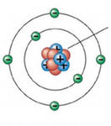
Химия
8
класс
Основные классы неорганических соединений
Цой Мария Сергеевна

Slide 2
Повторение пройденной темы
1. Найдите относительные молекулярные массы веществ, состав которых описывается формулами:
2. Рассчитайте относительные молекулярные массы медного купороса и кристаллической соды

Slide 3
Повторение пройденной темы
Задание 1. Определить валентности элементов по формуле вещества: а) AlCl3 ; б) MgS ; в) SO3 ; г) N2O5
Задание 2. Составить формулы сложных веществ, состоящих из водорода и следующих химических элементов: а) азота (III) ; в) кремния(IV) ; б) хлора (I) ; г) серы (II)

Slide 4
Повторение пройденной темы
O₃ = 48
Ca₃(PO₄)₂ = 310
Cu(OH)₂ = 98
CuSO₄*5H₂O = 250
Na₂CO₃*10H₂O = 286
1. а) Al - III, Cl - I б) Mg - II, S - II в) S - VI, O - II г) N - V, O - II 2. а) NH₃ б) HCl в) SiH₄ г) H₂S

Slide 5
Классы неорганических веществ
Вещества
Простые
состоят из атомов одного химического элемента
Сложные
состоят из атомов разных элементов
Notes:
Пытались взаимосвязьвеществ

Slide 6
Классы неорганических веществ
Сложные вещества
Оксиды
Кислоты
Основания
Соли
Notes:
Пытались взаимосвязьвеществ

Slide 7
Оксиды
Оксиды – это сложные вещества, состоящие из двух химических элементов, один из которых кислород с валентностью II.
Общая формула:
Э_{m}O_{n}
m - число атомов элемента Э
n – число атомов кислорода
Примеры CO₂ оксид углерода (IV)
FeO оксид железа (II)
Notes:
Пытались взаимосвязьвеществ

Slide 8
Классификация оксидов
Оксиды несолеобразующие
N2O, NO, CO, SiO
Солеобразующие
Основные Кислотные
Амфотерные
(Al₂O₃ Cr₂O₃
CaO ZnO P2O5
соответствуют соответствуют соответствуют
Основания Кислоты
(Оксиды металлов)
ZnO, PbO)
Оксиды неметаллов,
оксиды металлов
Notes:
Пытались взаимосвязьвеществ

Slide 9
Основания
Основания – это сложные вещества, состоящие из ионов металлов и связанных с ними одного или нескольких гидроксид-ионов (ОН).
М(ОН)_{n}
где М – металл, n – число групп ОН
NaOH Ca(OH)₂ Fe(OH)₃
Notes:
Пытались взаимосвязьвеществ

Slide 10
Классификация основания
1. Одноосновные
NaОН
LiОН
ОСНОВАНИЯ
по числу
гидроксильных
групп
2. Двухосновные
Са(ОН)₂
Mg(ОН)₂
по растворимости
в воде
1. Растворимые, или щелочи
LiОН, NаОН, Са(ОН)₂
3. Трехосновные
Fe(ОН)₃
Al(OH)₃
2. Малорастворимые
Fe(ОН)₃, Сr(ОН)₂
Notes:
Пытались взаимосвязьвеществ

Slide 11
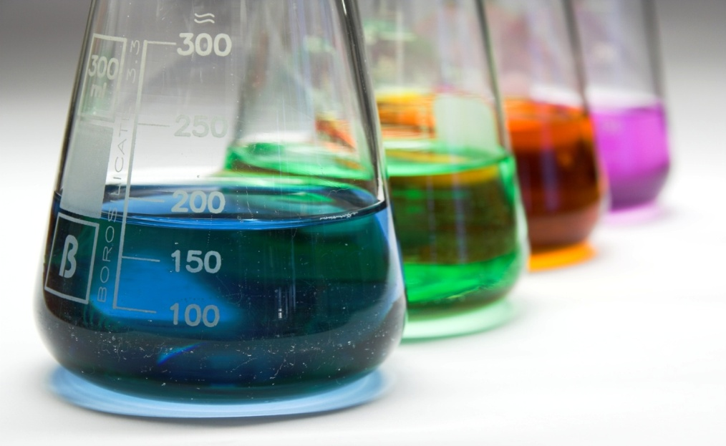
Кислоты
Кислоты – это сложные вещества, молекулы которых состоят из атомов водорода и кислотных остатков.
HnKm n – число атомов водорода
m - число кислотных остатков
Notes:
Пытались взаимосвязьвеществ

Slide 12
Классификация кислоты
Признаки классификации | Группы кислот | Примеры
Наличие кислорода в кислотном остатке | А) кислородные Б) бескислородные | А) H₃PO₄, H₂SO₄; ,Б) HBr, H₂S
Основность | А) одноосновные Б ) двухосновные В) многоосновные | А) HNO₃, HCl; Б) H₂SO₄ В) H₃PO₄
Растворимость в воде | А) растворимые; Б) нерастворимые | А) HNO₃, HCl; Б) H₂SiO₃
Notes:
Пытались взаимосвязьвеществ

Slide 13
Соли
Соли – это сложные вещества, состоящие из ионов металлов и кислотных остатков.
Ba SO4 Na3PO4
Соли образуются при замещении атомов
водорода в кислоте на ионы металлов.
Например:
HCl Na Cl HNO₃ NaNO₃
Notes:
Пытались взаимосвязьвеществ

Slide 14
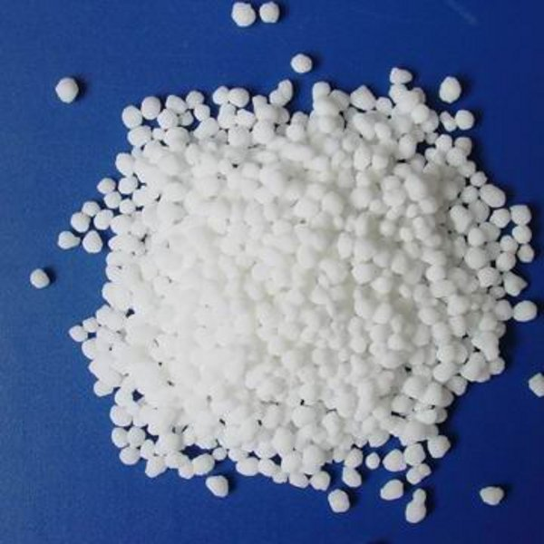
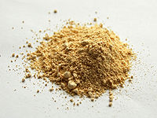
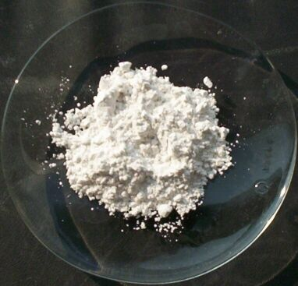
Классификация солей
По растворимости в воде
Растворимые Нерастворимые
Малорастворимые
Аммиачная селитра Сульфат кальция
NH₄NO₃
Фосфат железа
FePO₄
CaSO₄
Notes:
Пытались взаимосвязьвеществ

Slide 15
Классификация солей
2) По наличию или отсутствию кислорода
Кислородсодержащие Бескислородные
Например: Например:
Na₂SO₄ (сульфат натрия) NaBr (бромид натрия)
Ca(NO₂)₂ (нитрит кальция) CaCl₂ (хлорид кальция)
Notes:
Пытались взаимосвязьвеществ

Slide 16
Типы солей
Нормальные (средние) Na₃PO₄
Кислые NaHSO₄
Типы солей
Комплексные K₃[Fe(CN)₆]
Основные MgOHCl
Двойные (смешанные) KAl(SO₄)₂
Notes:
Пытались взаимосвязьвеществ

Slide 17
Задача №1
1. Оксид натрия (Na₂O) массой 12,4 грамма растворили в воде (H₂O). Какой объём оксида углерода (IV) (CO₂) измеренный при нормальных условиях, потребуется для нейтрализации полученного гидроксида натрия (NaOH), если нужно получить кислую соль?
Notes:
Пытались взаимосвязьвеществ

Slide 18
Задача №1
Решение:
Na2O + H2O = NaOH
NaOH + CO2 = NaHCO3
M (Na₂O) = 2 ∙ 23 + 16 = 62 (г/моль)
M (NaOH) = 23 + 16 + 1 = 40 (г/моль)
12,4г x
Na2O + H2O = NaOH
62 2·40
x = 16 гр
16 y
NaOH + CO2 = NaHCO3
40 22,4
y = 8,96л
Ответ: V = 8,96л
Дано:
m (Na₂O) = 12,4 гр
V (CO₂) = ?
Notes:
Пытались взаимосвязьвеществ

Slide 19
Задача №2
2. В составе химического вещества входят калий с (массовой долей 47,88%), азота (16,47%), кислорода (37,65%). Определите формулу этого соединения.
Notes:
Пытались взаимосвязьвеществ

Slide 20
Задача №2
Дано: Решение :
W(К) = 45,88% К = 45,88/39 = 1,17
W(N) = 16,47% N = 16,47/14 =1,17
W(O) = 37,65% O = 37,65/16 =2,35
Найти : Формулу-? K = 1,17/1,17 = 1
N = 1,17/1,17 = 1
O = 2,35/1,17 = 2
КNO₂ - нитрит калия.
Ответ: Формула вещества КNO₂ - нитрит калия
W = n·Ar/ Mr
Notes:
Пытались взаимосвязьвеществ

Slide 21
Даны вещества: Na2O, H3PO4, KNO3, Ca(OH)2, AlCl3, MgO, Fe(OH)3, HF, H2O, Ba(OH)2, Ag2O, H2SO4, NaOH, H2SiO3, CaCO3, Fe(NO3)3, Mg3(PO4)2. Распределите их по классам.
Закрепление
Оксиды | Кислоты | Основания | Соли
Notes:
Пытались взаимосвязьвеществ

Slide 22
Проверь себя!
Закрепление
Оксиды | Кислоты | Основания | Соли
Na2O MgO H2O Ag2O | H3PO4 HF H2SO4 H2SiO3 | Ca(OH)2 Fe(OH)3 Ba(OH)2 NaOH | KNO3 AlCl3 CaCO3 Fe(NO3)3 Mg3(PO4)2
Notes:
Пытались взаимосвязьвеществ

Slide 23
Домашнее задание
1. Прочитать § 2. (Стр. 9).
2. Ответить письменно на вопросы 1 – 3. (Стр. 10).
Notes:
Пытались взаимосвязьвеществ

